Slide 1
Loading

Slide 2



아로마인드 로그인

Slide 3

Email
Password
Login
Don't have account?
Create an account.
Forgot your ID or Password?
Find ID or Password.

Slide 4
Remote Controll

Slide 5






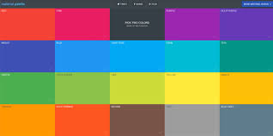
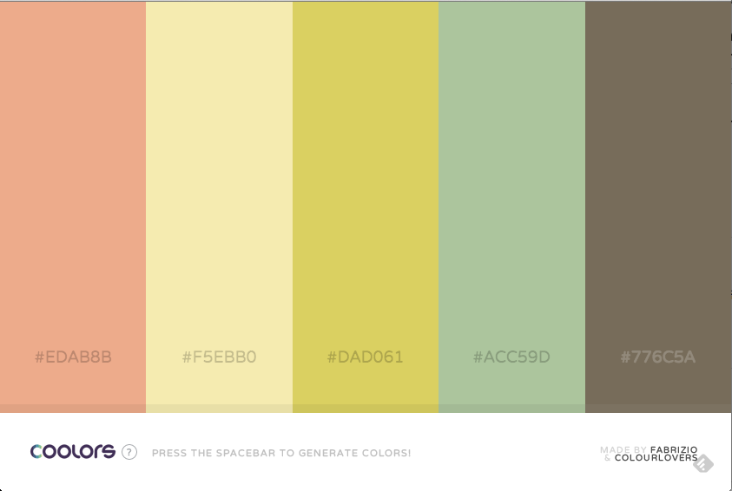





26.5℃
50.4％ :
set3
set4
Rose Temple
Manila
Custom

Slide 6
Temp :
humidity :
set3
set4
Rose Temple
Manila
Custom

Slide 7
Sentiment
Set(1)

Slide 8

사용되지 않은
향은 회색처리
+
설정(1)
무드등에 설정한 색을 배경으로
+
-
설정 만들기
positive
neutral
negative
+
+
+

Slide 9
Sentiment Set(2)

Slide 10

이름 설정
Save
작성

Slide 11
이름 설정
Save
무드등 설정
작성
취소 확인

Slide 12
Update
Rose Temple
Delete
수정
삭제

Slide 13
Sentiment Set(3)

Slide 14






Device Connect
Sentiment interval
Sentiment stop time
Notification
Guidelines

Slide 15
Device Connect
Sentiment interval
Sentiment stop time
Notification
Guidelines

Slide 17

Sentiment interval
감정 분석 간격
3
4
5
60
00
:
시간
아로마 분사 간격
7
8
9
10
00
:
시간
분사 지속 시간
7
8
9
10
59
00
01
:
분

Slide 18
Sleep time
취침 시간
7
8
9
10
11
59
00
01
02
03
7
8
9
10
11
59
00
01
02
03
오전
오전
오후
:
~
:
오후
아로마 분사 설정
분사 간격
설정 안함
무드등 설정
설정 안함
분사 시간 설정
10분

Slide 19

Alarm
Sleep time
취침 시간
날짜 선택
3월 11일 ( 월 )
59
00
01
02
03
7
8
9
10
11
59
00
01
02
03
7
8
9
10
11
분사간격 설정
분사간격 설정
오전
오전
오전
간격
:
간격
~
오후
:
오후
오후
1시간
1시간
2시간
2시간
4시간
4시간
아로마 분사 설정
계속 반복
계속 반복
일
월
화
수
목
금
토
분사 간격
취소 확인
취소 확인
알람 이름
설정 안함
설정 안함
무드등 설정
무드등 설정
설정 안함
설정 안함
분사 시간 설정
분사 시간 설정
10분
10분

Slide 20
Sentiment interval
감정 분석 간격
3
4
5
60
00
무드등 설정
:
시간
아로마 분사 간격
7
8
9
10
00
:
시간
취소 확인
분사 지속 시간
7
8
9
10
59
00
01
:
분

Slide 21
Alarm
Sleep time
취침 시간
날짜 선택
3월 11일 ( 월 )
59
00
01
02
03
7
8
9
10
11
59
00
01
02
03
7
8
9
10
11
분사시간 설정
시간
5분
10분
아로마 분사 설정
15분
일
30분
분사 간격
알람 이름
설정 안함
취소 확인
설정 안함
무드등 설정
무드등 설정
설정 안함
설정 안함
분사 시간 설정
분사 시간 설정
10분
10분

Slide 22
Guidelines

Slide 23
ChatBot 서비스

Slide 24

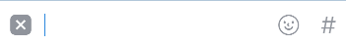
DIFFUSERbot
안녕하세요! 홍길동님
어제는 잘 주무셨나요?
오늘의 기분은 어떠신가요?
DIFFUSERbot에게 알려주세요!
산뜻해
DIFFUSERbot
산뜻하신가요?
그럼 그에 맞는 디퓨저향을
제공해드릴게요!

Slide 25
Alarm 서비스

Slide 26
Alarm
오전 6:00
일 월 화 수 목 금 토
오전 8:00
일 월 화 수 목 금 토
오후 12:00
3월 22일 (금)
+

Slide 27
Alarm
3월 11일 ( 월 )
날짜 선택
7
8
9
10
11
59
00
01
02
03
오전
:
오후
요일 반복
일
월
화
수
목
금
토
알람 이름
설정 안함
무드등 설정
설정 안함
분사 시간 설정
10분

Slide 28
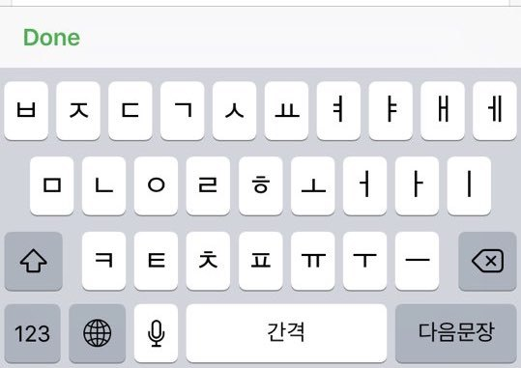
Alarm
3월 11일 ( 월 )
날짜 선택
7
8
9
10
11
59
00
01
02
03
알람 이름
오전
:
오후
취소 확인
요일 반복
일
월
화
수
목
금
토
알람 이름
설정 안함
무드등 설정
설정 안함
분사 시간 설정
10분

Slide 29
Alarm
3월 11일 ( 월 )
날짜 선택
7
8
9
10
11
59
00
01
02
03
무드등 설정
오전
:
오후
요일 반복
일
월
화
수
목
금
토
취소 확인
알람 이름
설정 안함
무드등 설정
설정 안함
분사 시간 설정
10분

Slide 30
Alarm
3월 11일 ( 월 )
날짜 선택
7
8
9
10
11
59
00
01
02
03
분사시간 설정
오전
간격
:
오후
5분
10분
15분
요일 반복
30분
일
월
화
수
목
금
토
반복
알람 이름
반복 없음
설정 안함
2회
무드등 설정
3회
설정 안함
취소 확인
분사 시간 설정
10분

